Slide 1
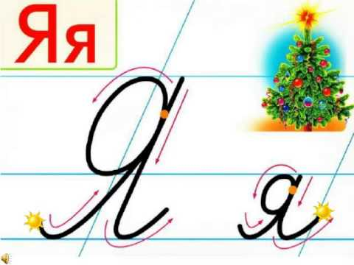
Навчання грамоти
Письмо
Букварний період
Урок 72
Написання малої букви я, складів, слів і речень з вивченими буквами. Розвиток зв’язного мовлення. Спілкування на тему «Птахи»

Slide 2
Організація класу
Уже дзвінок нам дав сигнал:
Працювати час настав.
Тож і ми часу не гаймо
Роботу швидше починаймо.

Slide 3
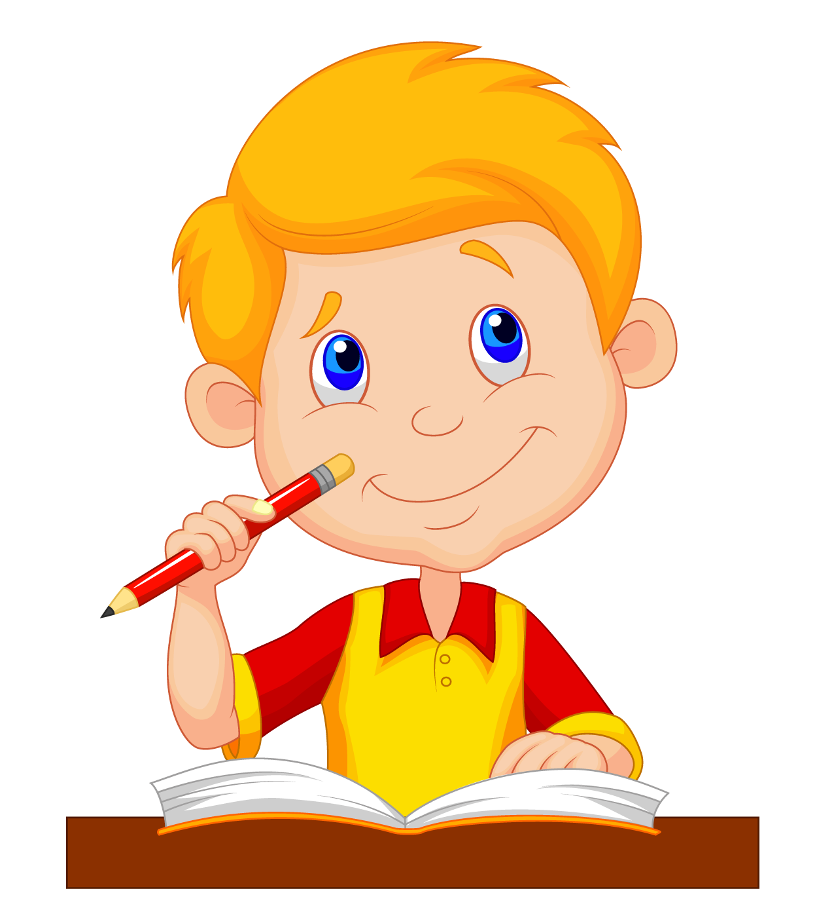
Налаштування. Вправа «Чи все взяли на урок?»
Голова – щоби думати.
Очі – щоби бачити.
Вуха – щоби чути.
Руки – щоби працювати.
Серце – щоби відчувати.

Slide 4
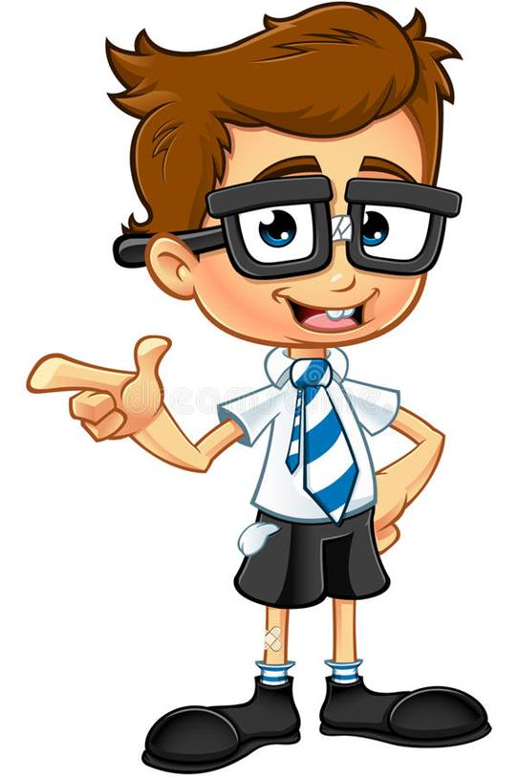
Кросворд
1. Новорічне дерево.
2. Цей плід полюбляють мавпочки.
3. Синій плід з кісточкою.
4. Кущ, який зацвітає навесні.
5. Кущ, який восени вбирається у червоне намисто.
6. Садовий кущ.
я л и н а
б а н а н
с л и в а
б у з о к
к а л и н а
с м о р о д и н а

Slide 5
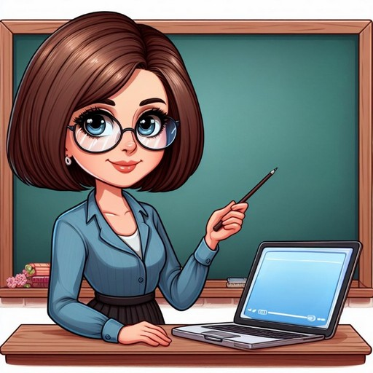
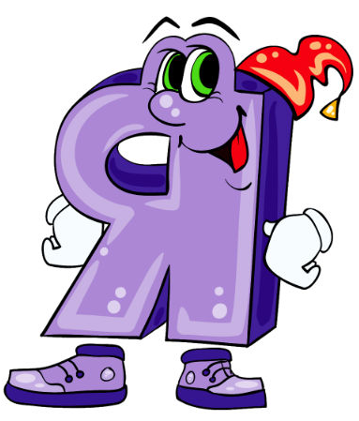
Повідомлення теми уроку
Сьогодні на уроці письма ми навчимося писати рукописну малу букву я, з'єднувати її з іншими буквами.
Запишемо речення
за поданим початком і малюнками,
відновимо деформовані слова.
Поспілкуємось на тему «Птахи»
Послухай вірш. Про які риси характеру в ньому йдеться?
— Хто між літер найскромніший? —
Назовіть її ім'я.
Буква я найголосніше
Відгукнулася: «Це я!»
— Ну, а хто хвалько найбільший? —
Назовіть його ім'я.
Стало «я» тихіше миші і сказало:
«Це не я...»

Slide 6
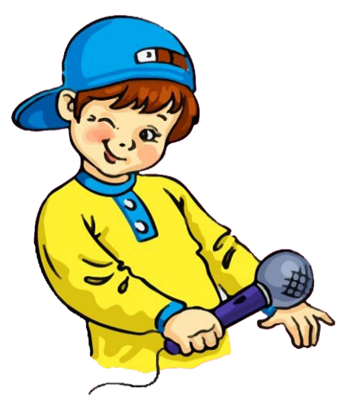
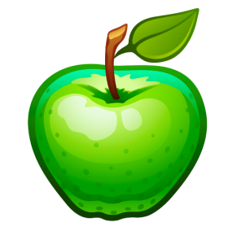
Розглянь малюнок вгорі сторінки 28 в зошиті
Хто зображений на малюнку? Чим зайняті діти? Зроби звуковий аналіз слів яблуко і вітряк. Пригадай з уроку читання, як позначаються на письмі звуки [йа]?
З яких елементів складається мала рукописна буква я?
Знайди елементи на малюнку й наведи їх олівцем.
´
´
Сторінка
28
я-блу-ко
віт-ряк

Slide 7
Вчимося писати

Slide 8
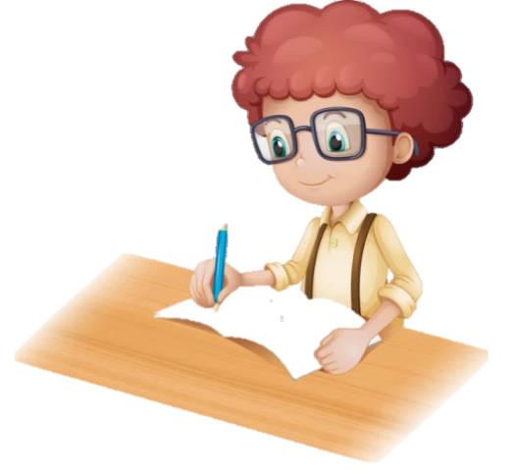
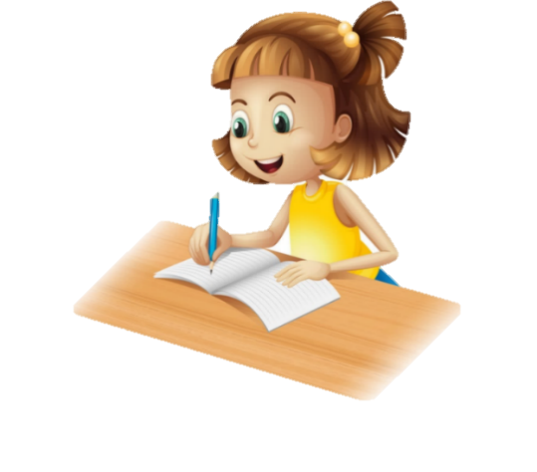
Прочитай склади, слова у наступних рядках.
Поділи слова на склади. Запиши за зразком
Напиши малу рукописну букву я
у першому рядку за зразком
Сторінка
28

Slide 9
Прочитай речення у наступних рядках. Запиши за зразком
.
.
Діти сміялися.
Сторінка
28

Slide 10
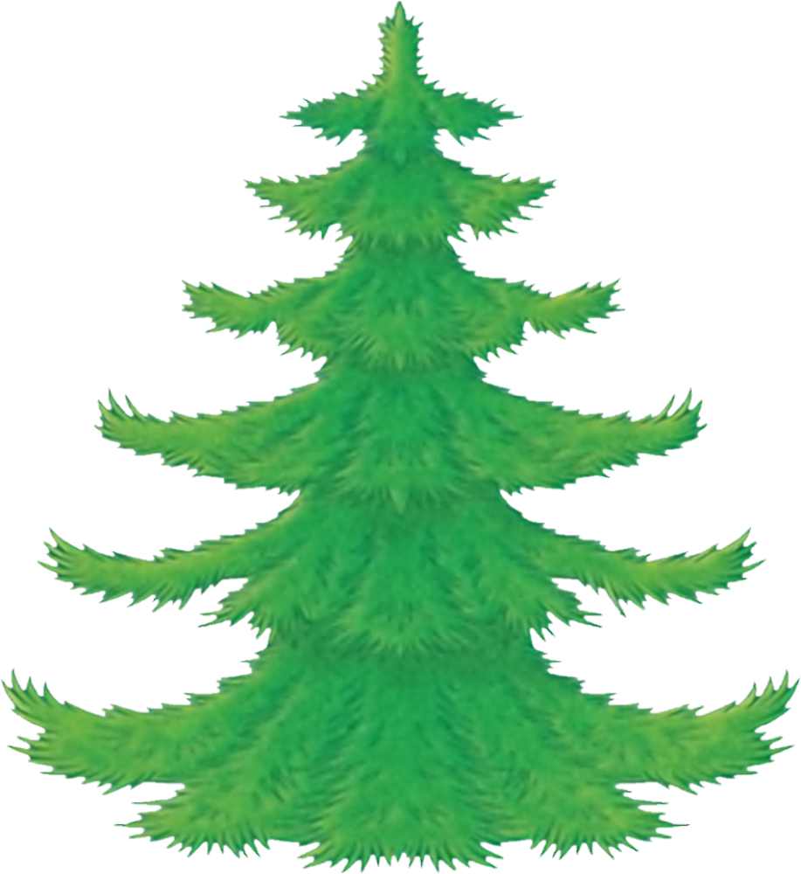
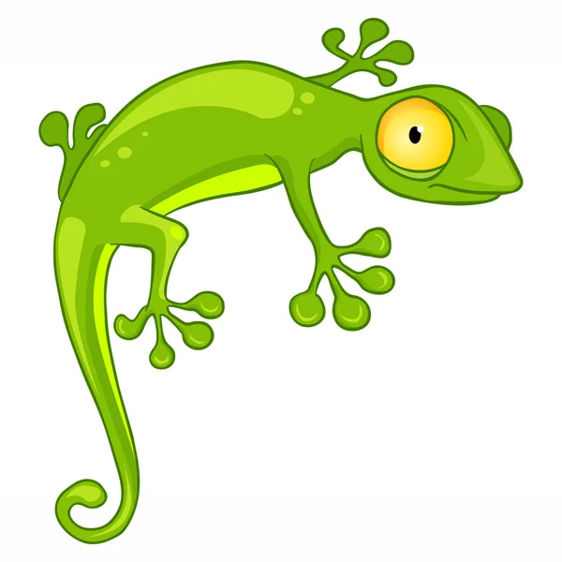
Назви малюнки. З якої букви починаються ці слова? Добери слова, в яких є буква «я» і намалюй один з названих предметів чи тварин на плашці. Розфарбуй малюнки
я
Сторінка
28

Slide 11
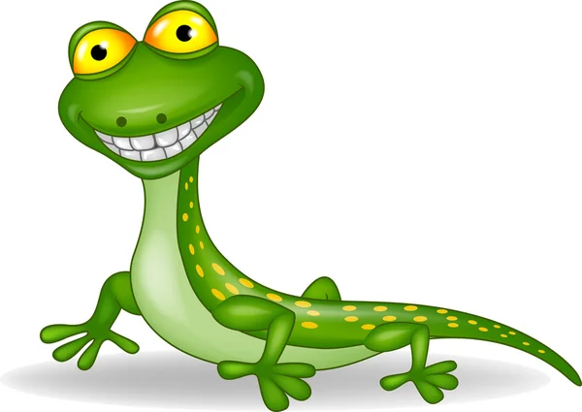
Вправа для очей

Slide 12
Поговоримо про птахів
Чи впізнаєш ти цих птахів?
Назви тих, які знаєш
Здогадайся, які птахи так розмовляють. Розкажи про це
цвірінькають курличуть
тьохкають скрекочуть
каркають кують
Сторінка
29

Slide 13
Склади розповідь за малюнками
Яку користь приносять птахи?
Як ми можемо віддячити їм за їхні добрі справи?
Коли птахи найбільше потребують нашої допомоги?
Розпитай у друзів, чи доводилося їм допомагати птахам. Коли і як?
Сторінка
30

Slide 14
Гра «Слово в слові»
Рукавичка
Рука, рукав, кава, качка, ручка, кара, круча.

Slide 15
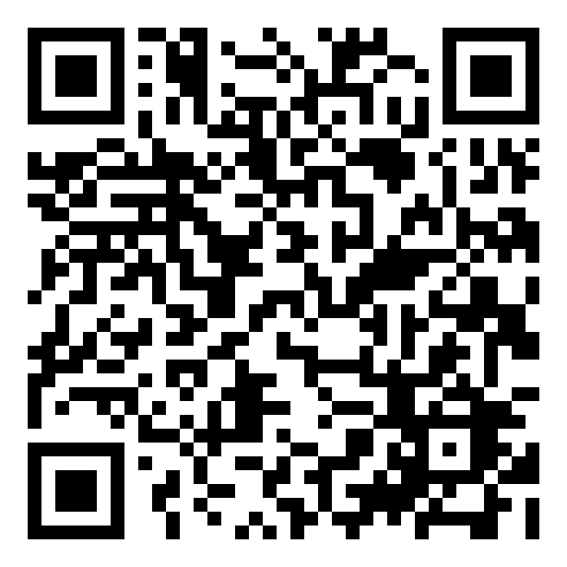
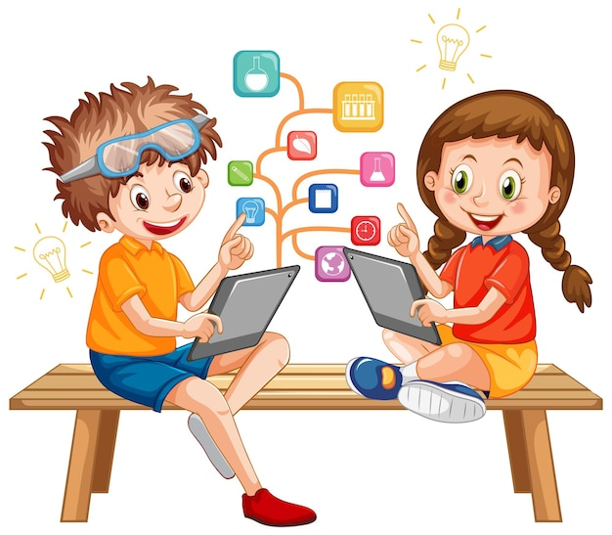
Online завдання
Відскануй QR-код або натисни жовтий круг!

Slide 16
Вправа «Мікрофон»
Яку букву вчилися писати?
Добери слова, в яких буква «я» стоїть в середині слова, а потім слова, в яких – в кінці.

Slide 17
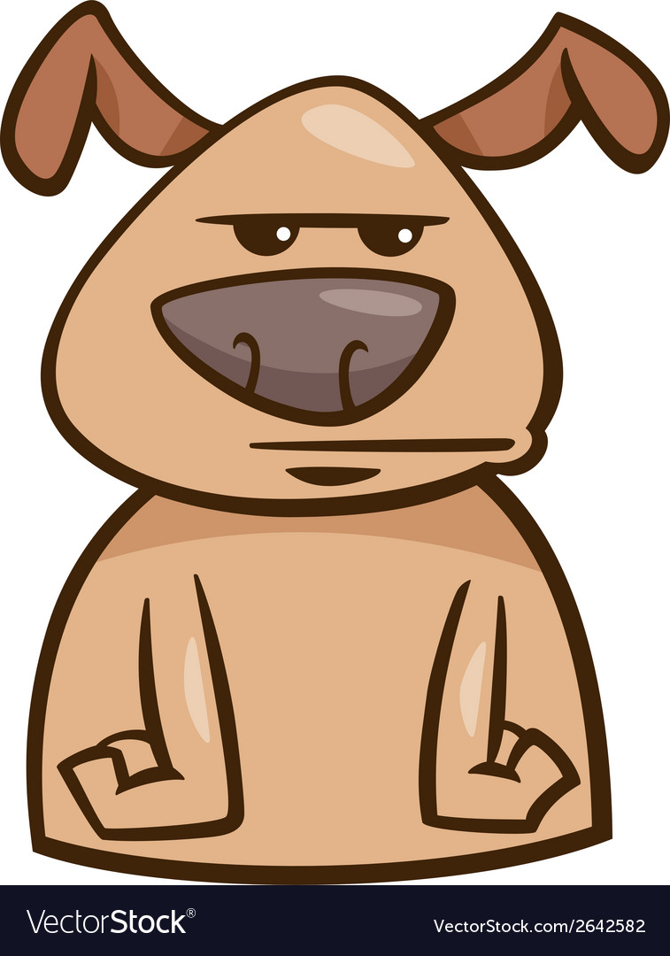
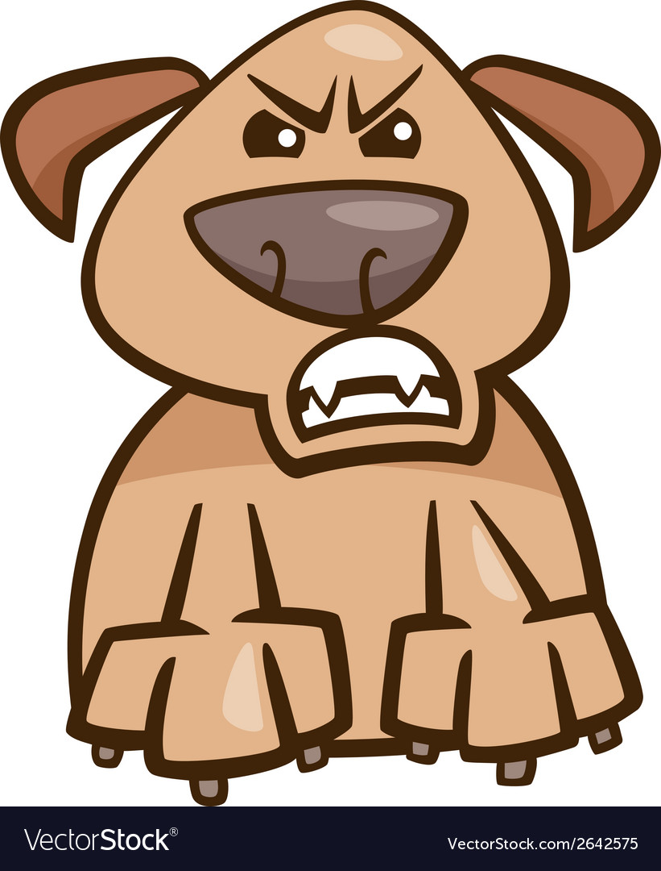
Рефлексія. З яким настроєм ти завершуєш урок?
Це було неперевершено!
Ну, нормальний урок.
Урок пройшов погано.

